Slide 1
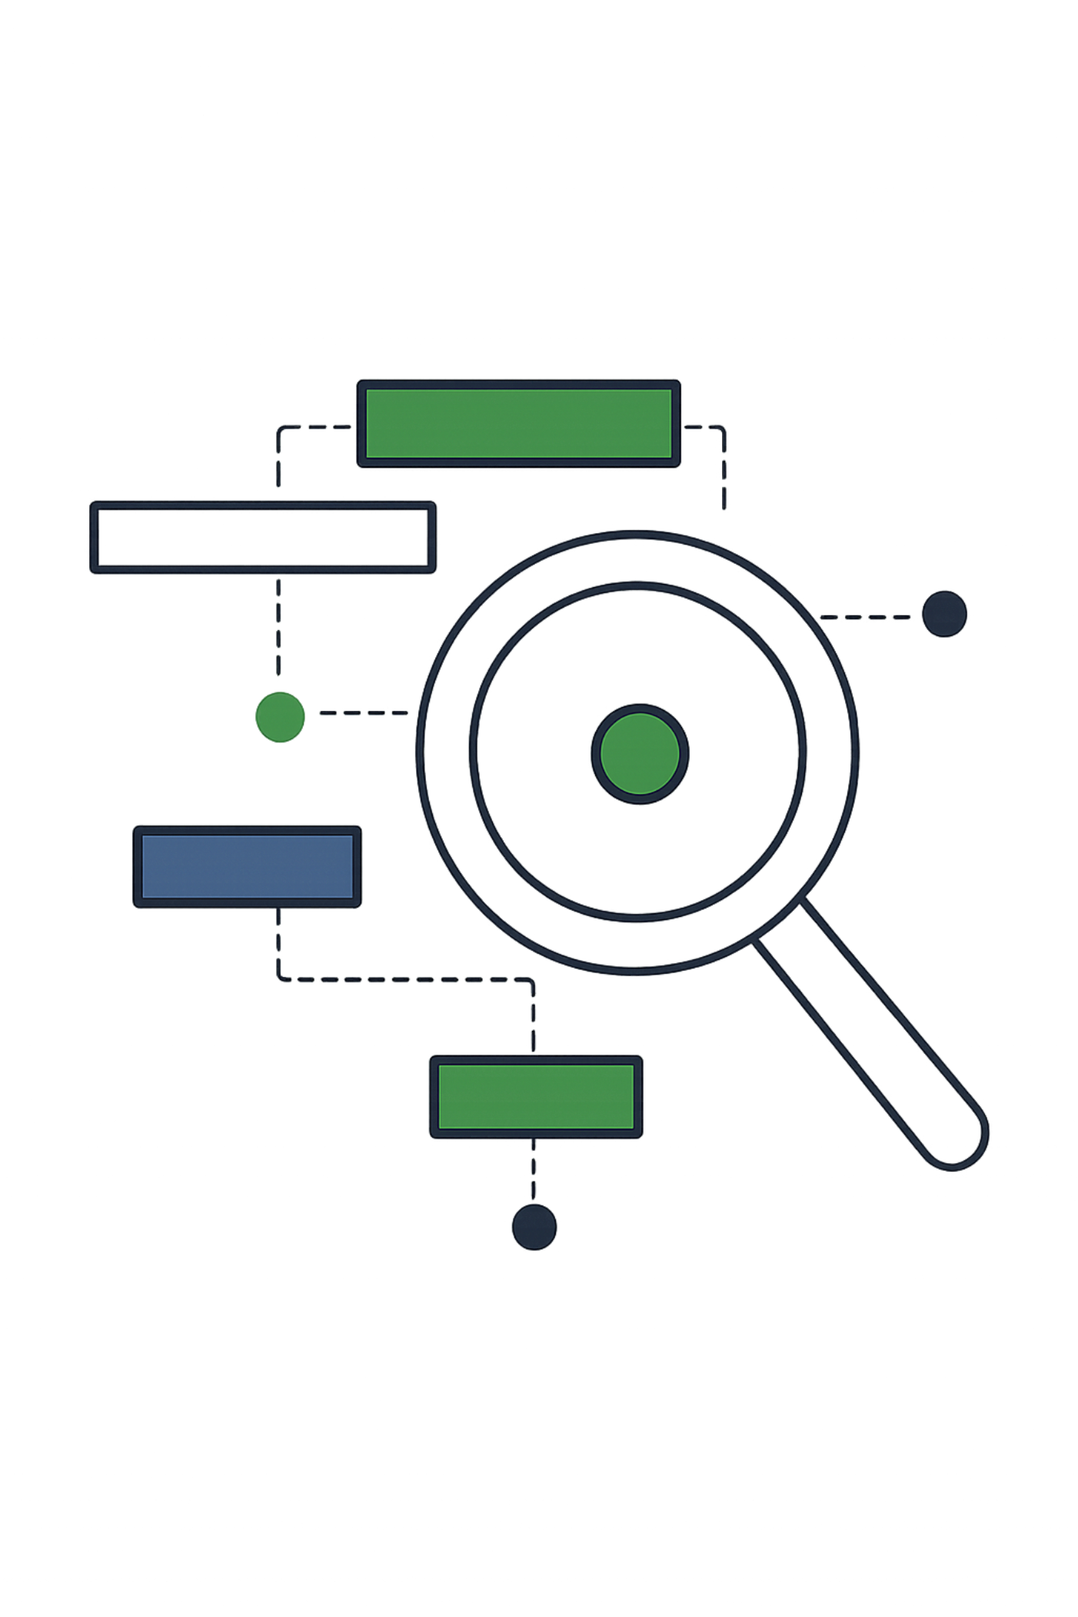
Поиск нарушений без предварительной разметки
Когда новые сценарии атак появляются в системе впервые, обучение с учителем становится неэффективным. Требуется метод, который работает со структурой поведения напрямую — без готовых ответов.

Slide 2
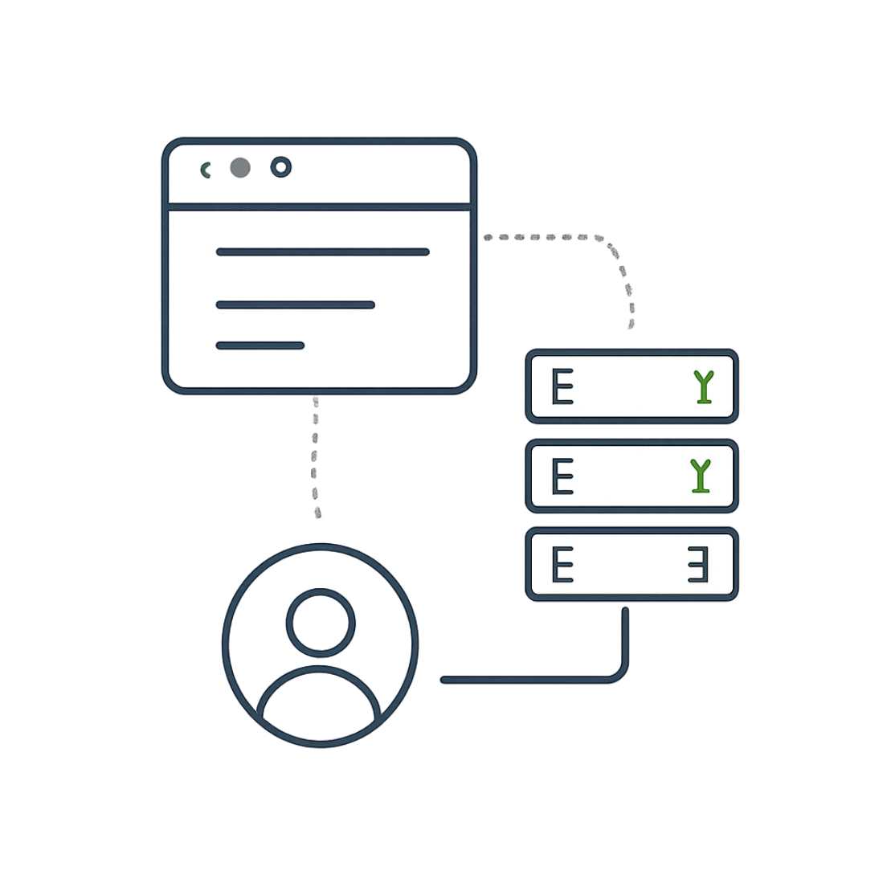
Что мы группируем в веб-среде
Перед анализом нужно определить объект кластеризации: пользователя, сессию, транзакцию или последовательность действий.
Один и тот же набор данных можно преобразовать по-разному и получить совершенно разные результаты. Правильная постановка задачи — это уже половина успеха.

Slide 3
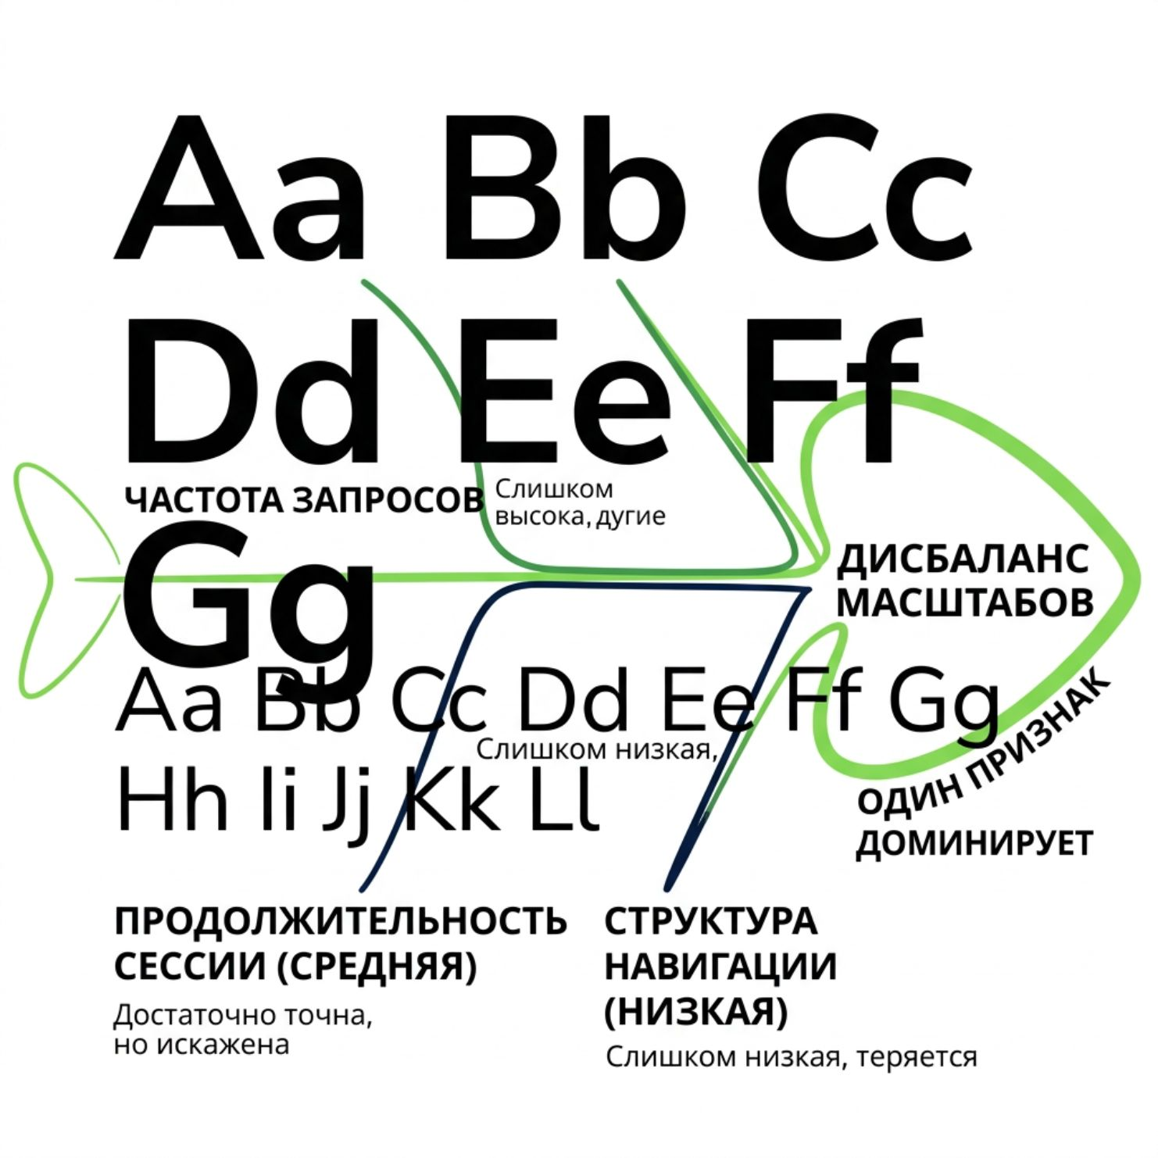
Как измерить сходство между сессиями
Сходство зависит от выбранных признаков: длительность, частота запросов, структура переходов.
Если один признак измеряется тысячами, а другой — единицами, первый начнёт доминировать. Правильное масштабирование данных критично для получения осмысленных групп.

Slide 4
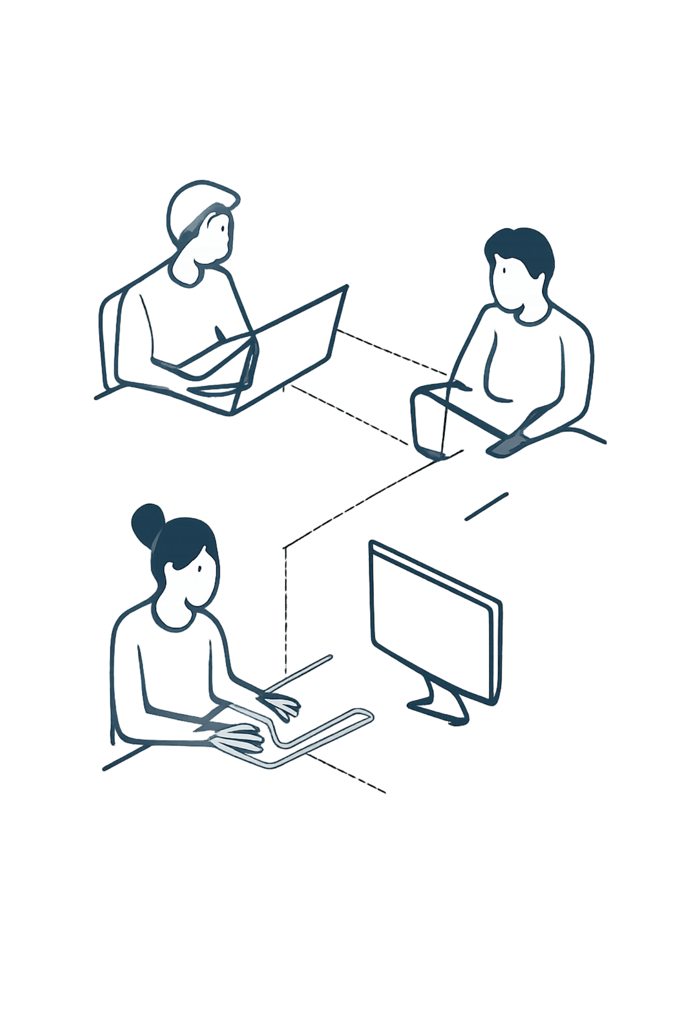
Нормальное поведение имеет несколько форм
Короткие визиты
Длительная работа
Пользователь заходит ненадолго и выполняет одну операцию
Пользователь работает часами, совершая множество переходов
Отличие ≠ нарушение
Кластеризация выявляет естественные группы без предварительных классов

Slide 5
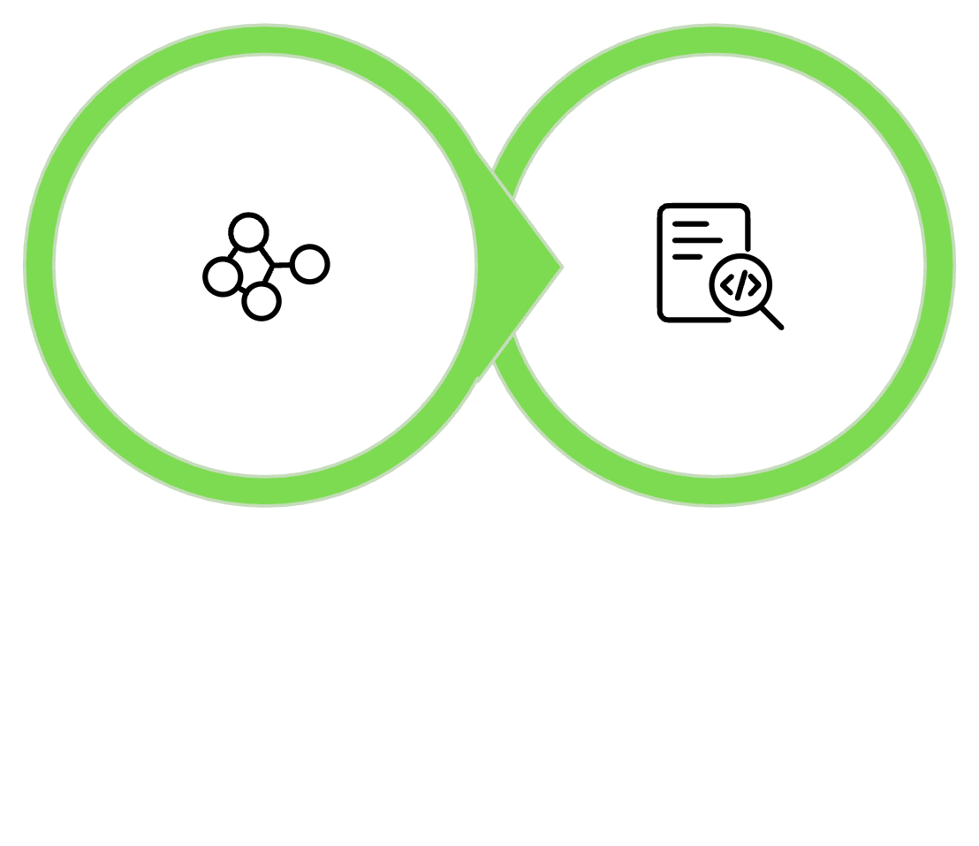

Малые группы как сигнал
Небольшие кластеры, отличающиеся от основных, требуют внимания. Они могут содержать редкие виды активности, автоматизированные сценарии или новые формы злоупотреблений.
Маленький размер кластера — это повод для анализа, но не доказательство угрозы.
Обнаружен кластер
Требуется анализ

Slide 6




Аномалии и инциденты — разные понятия
Аномалия
Статистическое отклонение от типичного поведения
Проверка
Экспертный анализ контекста и дополнительных признаков
Инцидент
Подтверждённое нарушение, требующее реагирования

Slide 7
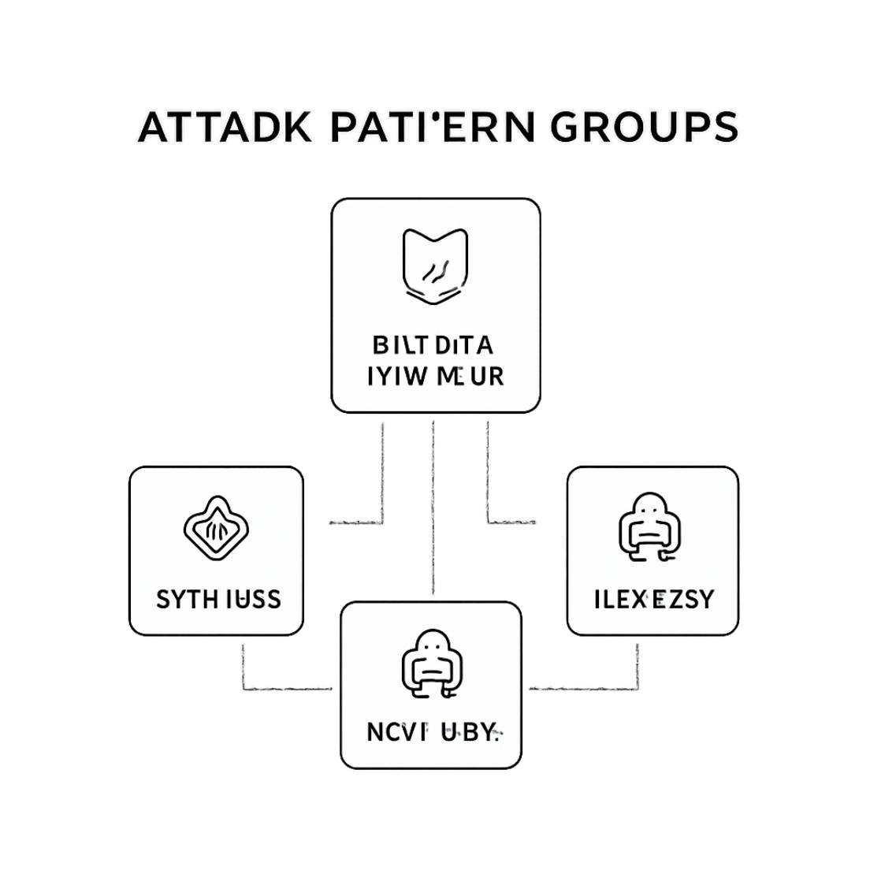
Структура внутри известных нарушений
Даже если тип атаки уже известен, кластеризация показывает его внутреннее разнообразие. Мошеннические сессии могут разделиться на несколько групп с разными поведенческими моделями.
Одновременно могут появиться совершенно новые группы, ранее не встречавшиеся в расследованиях.

Slide 8

Интерпретация — работа специалиста
Кластер A
Короткие сессии с однотипными запросами — признак автоматизации
Кластер B
Редкие дорогостоящие операции — требует проверки привилегий
Кластер C
Высокая частота ошибок — возможный перебор или сбой
Алгоритм находит математическую структуру, но смысл групп объясняет человек. Кластеризация хорошо работает вместе с предметной экспертизой.

Slide 9
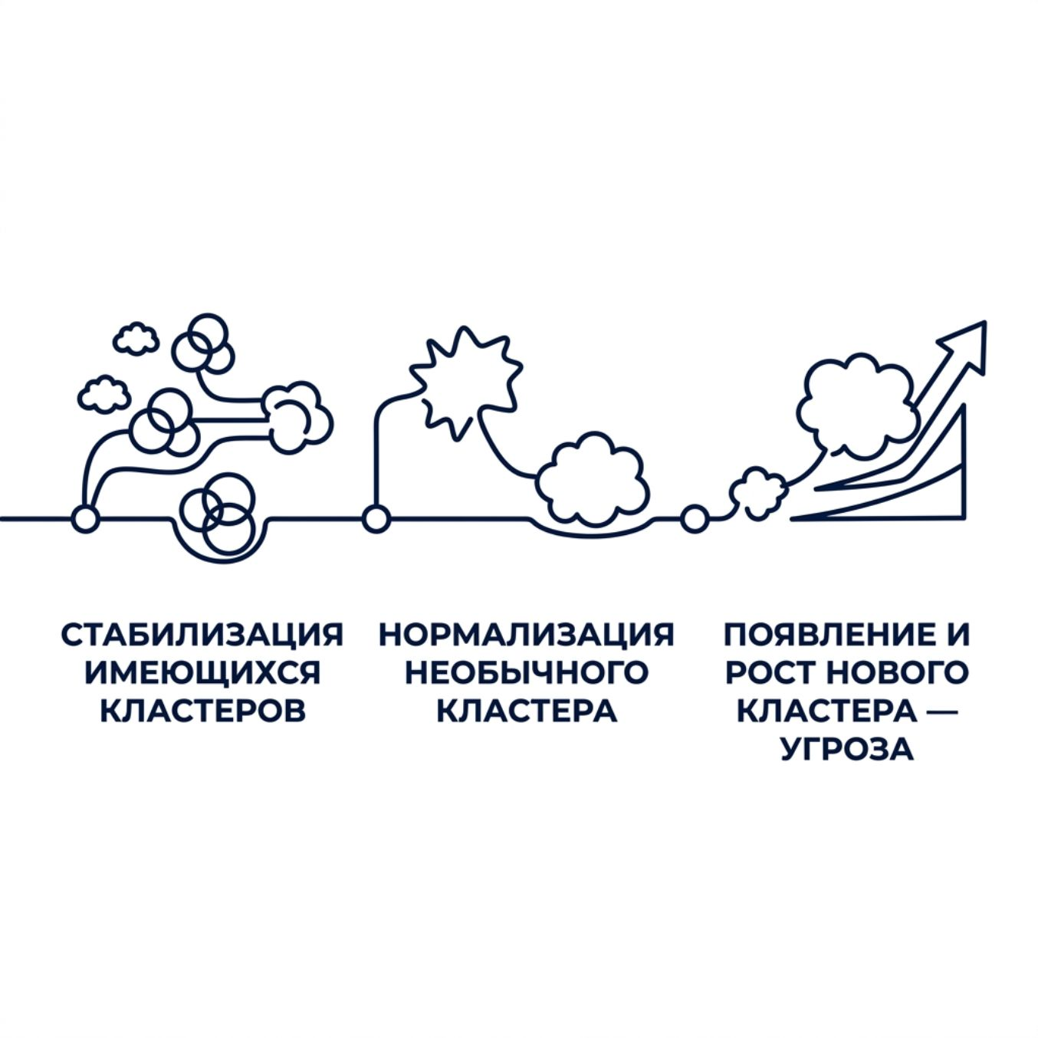
Кластеры меняются со временем
Веб-среда постоянно эволюционирует: появляются новые функции, меняются привычки пользователей. Группа, которая раньше была необычной, может стать нормальной.
Появление нового кластера и его рост могут сигнализировать о новом типе автоматизированного злоупотребления.

Slide 10

Кластеризация в системе защиты
Классификатор
Кластеризация
Распознаёт известные нарушения по обученным шаблонам
Находит неизвестные сценарии без предварительной разметки
Обратная связь
Подтверждённые случаи пополняют обучающие данные
Кластеризация становится механизмом исследования неизвестного и превращает его в формализованное знание.

